Slide 1
Región de la orinoquia
Yilber Andrés nomeque avila
Elizabeth pinzón
904

Slide 2
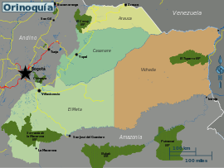
Región orinoquia
La Orinoquía, también conocida como Llanos Orientales, es una de las 6 regiones naturales de Colombia. Está ubicada al este del país, limitando al norte y este con Venezuela, al sur con Amazonia y al oeste con la región andina. Determinada por la cuenca del río Orinoco, es un ecosistema que se caracteriza por ser una planicie. La región se halla entre los ríos Arauca, Guaviare, Orinoco y el Piedemonte llanero.

Slide 3
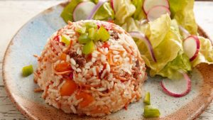
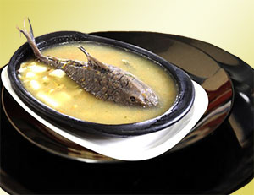
Platos tipicos
Arroz llanero
Caldo de Cuchas
si tus gustos se inclinan por el arroz, entonces este arroz es para ti. Este plato se compone obviamente por arroz pero adobado con rabo de res, el cual se sofríe con manteca de cochino.
El arroz se cocina en el caldo donde se sancocha el rabo. Como resultado tenemos uno de los platos típicos favoritos con un sabor muy intenso y de una textura extra húmeda
Los amantes de las sopas afrodisíacas, no pueden dejar de degustar este caldo de pescado.
Para este se preparan las cuchas en agua, se le agregan cebollas y sal al gusto, cuando ya se va a poner en la mesa se le coloca un colorido picadillo de cilantro.
No puedes dejar de probarlo!!

Slide 4
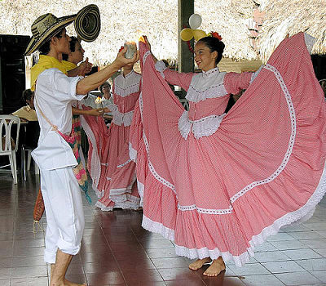
Trajes tipicos
En general, la ropa tradicional de Colombia es muy diversa, brillante y excéntrica. Y se la considera icónica para toda América Latina. Además, los lugareños mantienen sus tradiciones y usan vestidos populares en la vida cotidiana.
Los trajes tradicionales de Colombia son tan variados como su clima. Por lo tanto, los lugareños tienen sus propias tradiciones de ropa que se adaptan a su entorno.
Los que viven en la costa usan a menudo telas coloridas ligeras, sombreros, y una gran cantidad de joyería hecha con materiales naturales.
Los habitantes de las montañas prefieren ponchos, sombreros de ala ancha y motivos florales en las telas. Las personas que viven en las selvas usan prendas muy pequeñas como lomos y pequeñas tapas; también usan joyas hechas con los materiales disponibles.
En este artículos nos referiremos a la región de Orinoquia, que comprende la región oriental del país y abarca los departamentos de Arauca, Casanare, Meta y Vichada.

Slide 5

Mitos y leyendas
La Sayona;
cuenta de una señora que era muy celosa, una vez a ella le contaron que su esposo la estaba engañando con su propia madre lo cual era mentira, ella salió a la casa de su esposo y la encendió en llamas matando a su hijo de 9 meses y a su esposo luego fue a la casa de su madre y la mato a machetazos, dicen que cuando hay un hombre infiel ella sale y lo mata de un infarto o de otra forma horrorosa, dicen que es como ver a la propia muerte, Leyenda del Arauca. La sayona.

Slide 6

Mitos y leyendas
El Silbon;
Cuenta la historia de un señor que por haber asesinado a sus padres baja como alma en pena con un saco de huesos de sus progenitores, carago un silbato, dicen que cuando se escucha cerca esta lejos y cuando se escucha lejos esta cerca aunque dicen que el que lo escuche es símbolo de muerte , leyenda de los llanos y de Venezuela. El Silbón;

Slide 7
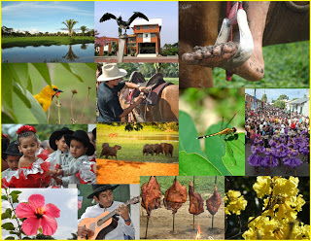
cultura
La llanera es la subcultura colombiana dominante en la región y de particularidades bien distinguibles. El llanero es trabajador, dedicado a la crianza de ganado (el vaquero por excelencia de Colombia) dada la inmensidad de las llanuras que permiten criar el ganado.
Debido a las circunstancias ambientales, a las formas de trabajo (vaquería, montar a caballo), su música, sus leyendas, su vivienda, el llanero utiliza el liquiliqui, un traje fresco, liviano y sencillo utilizado como atuendo masculino en el baile del joropo, el aire musical y la danza tradicional llanera. El vestido de la mujer consiste en una falda ancha de pisos que cae al tobillo en la que se gastan siete varas de tela de fondo claro o rojo y con flores, sobre la costura de cada piso lleva ojaló (cinta). Se utiliza enagua y combinación ancha. La blusa de manga tres cuartos, cuello alto, adornado con cintas y botonadura atrás en el mismo color de la falda, enterizo (pegado falda y blusa), cotiza de suela y lazos de cinta que adornan la cabeza. Hoy, se usa la misma falda pero en el borde lleva encaje ancho y va a media pierna; blusa blanca con escote, arandela y manga corta. La mujer llanera prefiere llevar el cabello suelto con una flor de cayena.
El hombre también usaba pantalón blanco remangado a media pierna (para cruzar el río) y no mojarse, camisa blanca o roja sin cuello. También pantalón negro con camisa blanca. En algunas ocasiones usaban vestidos completos color caqui, camisa que bajaba suelta por encima del pantalón. Usaba sombrero alón prefiriendo el pelo guama por lo pesado para garantizar que en la carrera del caballo o zapateo no se caiga, es de color negro o araguato.

Slide 8
Departamentos y ciudades
Las principales ciudades de los Llanos Orientales son en su orden:
Villavicencio, capital del departamento del Meta
Yopal, capital del Casanare;
Arauca, capital de Arauca
Granada, Meta
Tame, Arauca
Aguazul Segundo municipio en importancia de Casanare
Puerto Carreño, capital del Vichada
Acacias, Meta.
Puerto López, municipio del Meta
Los departamentos que tienen territorio en los llanos colombianos son:
Arauca, capital Arauca.
Casanare, capital Yopal.
Meta, capital Villavicencio.
Vichada, capital Puerto Carreño

Slide 9
hidrografía
Conforman la hidrografía de la región todos los ríos de la vertiente del río Orinoco (incluyéndole), los cuales suman unos 328 000 km². Está formada por las siguientes cuencas:
Cuenca del río Guaviare (140 000 km²)
Cuenca del río Meta (112 000 km²)
Cuenca del río Vichada (26 000 km²)
Otras cuencas (22 000 km²)
Cuenca del río Tomo (20 000 km²)
Cuenca del río Arauca (parte colombiana) (8 000 km²)
Cuenca del río Casanare

Slide 10
economía
La economía de los Llanos se basa principalmente en la ganadería extensiva y en la extracción de petróleo. En los llanos de Arauca se encuentra Caño Limón, uno de los principales yacimientos petrolíferos de Colombia. En el departamento del Meta recientemente se han encontrado diversos pozos petrolíferos, y en el pie del monte de Casanare se encuentran los campos de Cusiana. Existen varios proyectos agrícolas, así como algunos proyectos energéticos basados en la energía eólica, pero la ganadería domina la mayor parte de la actividad llanera. También depende mucho de los sembrados y de los grandes pastizales que allí se encuentran.

